Slide 1
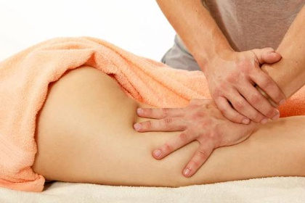
Sportovní a rekondiční masáž

Slide 2
Sportovní a regenerační masáž
Účinky masáže:
Mechanický účinek- spočívá v podpoře návratu krve a lymfy z periferních částí oběhu do centra
Biomechanický účinek- způsobuje zčervenání v místě masáže vyvolané rozšířením cév a větším prokrvením místa- objevuje se hlavně v problematických místech (svalové křeče…)
Reflexní účinek- pomocí masáže ovlivňujeme vzdálená místa na těle díky aktivizaci reflexního oblouku- u sportovní masáže není reflexní účinek záměrný, to je náplní spíše speciální reflexní masáže nebo zdravotních masáží

Slide 3
Sportovní a regenerační masáž
Definice SRM:
Je to uspořádaný soubor vhodných masérských hmatů, pomáhající sportovci zbavovat se únavy nebo připravit se na podání plného výkonu
Je důležité, aby masér znal správné provádění hmatů a uměl je provádět ve správném pořadí- tedy uspořádaně
Význam masáže:
1/ rychlejší odstranění únavy
2/zkvalitnění regenerace po výkonu
3/ působí jako prevence úrazů + zdravotních obtíží- např. bolesti svalů, šlach, kloubů…
4/ zpomaluje příznaky stárnutí- např. tvorbu vrásek, zhoršení stavu pokožky…
5/ pomáhá udržovat tělesnou a duševní kondici

Slide 4
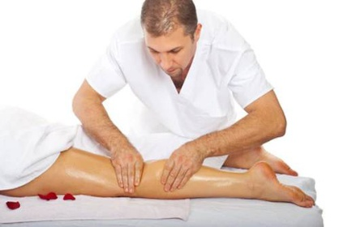
Druhy sportovní masáže
1/ Masáž přípravná-
- určená pro netrénované jedince s nedostatkem
pohybové činnosti- málo pružná kůže, malý
kloubní rozsah, ochablé, zkrácené svalstvo,
nesprávné držení těla, nízká zdatnost…
- zlepšení stavu dosáhneme zařazením fyzické
aktivity kombinované s přípravnou masáží
- pozor- nejedná se o masáž připravující na konkrétní sportovní výkon- k tomu je určena masáž pohotovostní
- Přípravná masáž je tvrdší, hmaty jsou silové- aby probraly zanedbané svalstvo

Slide 5
Druhy sportovní masáže
2/ Masáž odstraňující únavu
Hlavní úkol masérů ve sportovních klubech
Délka trvání cca 60 min.- mělo by jít o masáž celkovou- tzn. Všech částí těla
Běžně 2-3x týdně nebo po větším sportovním výkonu
Při velmi těžké únavě provádíme až druhý den
Masáž je lehká, zklidňující a následuje po ní sprcha a alespoň 30 minut relax vleže

Slide 6
Druhy sportovní masáže
3/Masáž pohotovostní
Má připravit sportovce k podání maximálního výkonu
Provádí se nedlouho před startem- ideálně po rozcvičení
V tréninkových dnech se nepoužívá
Většinou se provádí jako stimulační (pokud sportovec není vyloženě rapl)- tzn. rychlé, energické hmaty
Není nutné dodržovat přesné pořadí hmatů
Soustředíme se na nejvíce exponované části těla- u fotbalisty dolní končetiny…
Každá partie cca 3 min.
Tuto masáž je třeba individualizovat podle předstartovního stavu sportovce

Slide 7
Druhy sportovní masáže
4/ Masáž o přestávkách mezi výkony
Provádí se u delších soutěží- jednodenní i vícedenní
Je to zkrácená masáž odstraňující únavu, přecházející do masáže pohotovostní
Vždy záleží na stupni únavy z předešlého výkonu a na tom kdy a jaký výkon následuje

Slide 8
Druhy sportovní masáže
5/ Léčebná sportovní masáž
Vždy po dohodě s lékařem
Vhodná po zraněních nebo při přetrvávajících zdravotních problémech
Měla by navazovat na vyšetření u lékaře
Masér nesmí mít pocit, že jeho masáž dokáže zázraky- hrozí chronické problémy- např. záněty při nedoléčených zraněních

Slide 9
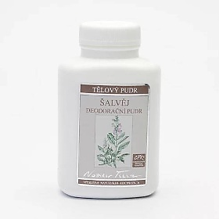
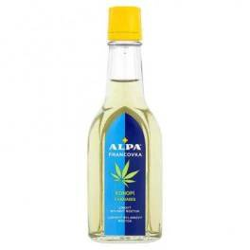
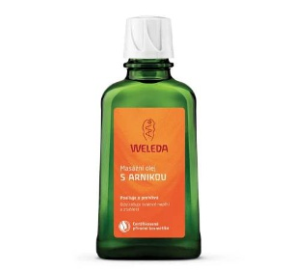
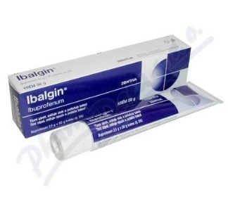
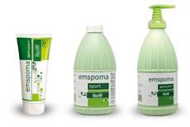
Masážní prostředky
Většinu masérských hmatů nelze provádět „nasucho“- proto se používají:
1/mýdla
2/ zásypy (pudry)
3/ lihová mazání
4/ tukové přípravky (oleje)
5/ embrokace (s podílem tuků)
6/léčivé krémy (např. Ibuprofen)
7/emulze

Slide 10
Masážní prostředky- porovnání
Mýdla
+ Levná, dostupná
- Proměnlivý skluz a přilnavost, voda se odpařuje a ochlazuje tělo- vyšší teplota místnosti- až 26° C (pro maséra špatné), mýdlo vysušuje kůži
Zásypy např. Aviril
+ Dostupnost, po masáži stačí otřít, není nutná sprcha
- Špatný skluz a přilnavost, špína v místnosti
Lihová mazání (francovka Alpa, Sportovka, Sixtus)
+ Ochlazují, osvěžují, klient se pak nemusí se osprchovat
- Vyšší teplota v místnosti, špatný skluz a přilnavost

Slide 11
Masážní prostředky- porovnání
Tukové přípravky (olivový olej, vazelína, lanolin,krémy)
Používá hodně masérů- sami si je míchají
+ Dobrý skluz a přilnavost
- Špatná skladovatelnost- některé oxidují (žluknou) a tím dráždí pokožku, špatná smývatelnost
Embrokace- přípravky s tukovou složkou (pův. k masáži dostihových koní)
+ Dobrý skluz a přilnavost, neodpařují se- nižší teplota místnosti (22° C)
- Kupují se v lékárnách- horší dostupnost, velmi špatná smývatelnost

Slide 12
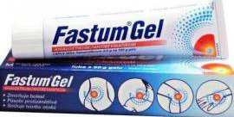
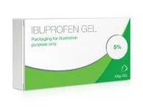
Masážní prostředky- porovnání
Léčivé krémy (např. Ibuprofen, Ibalgin, Fastum gel, Nurofen…)
+ Mají protizánětlivý a analgetický (proti bolesti) účinek- nehodí se na běžnou masáž, ale na masáž léčebnou
Vždy vycházet z příbalového letáku (dávkování, kontraindikace…)
- Při masáži se chovají jako lihová mazadla- ztrácí skluz

Slide 13
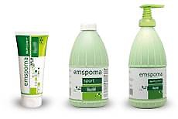
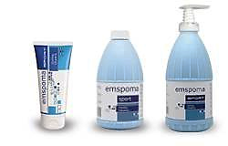
Masážní prostředky- porovnání
Emulze (např. Emspoma, Salvus…)
Je to směs vody a oleje, které jsou smíchané pomocí emulgátoru- tzv. typ „olej ve vodě“
+ výborný skluz a přilnavost, dobrá omyvatelnost, lze koupit emulze s přídavkem levandule (uklidňující), rozmarýnu (povzbuzující), kafru (prokrvuje), skořice (prokrvuje a zahřívá), kakaa (zvláční a uvolní pokožku…)
hřejivka
proti bolesti
chladivka

Slide 14
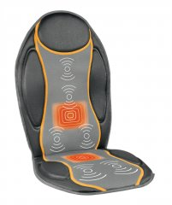
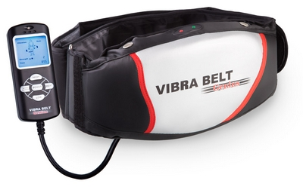
Masážní přístroje a mechanické pomůcky
Výhoda:
Nezávislost na masérovi
Neunavitelnost
Libovolná délka masáže
Nevýhoda:
Umožní jen chvění a vibrace- neumí ostatní masérské hmaty
Některé části těla neumí masírovat
Patří sem:
Mechanické vibrátory, koule, válečky, paličky, masážní pásy, masážní podložky

Slide 15
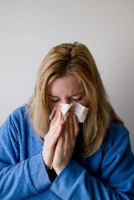
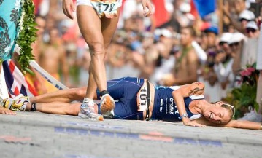
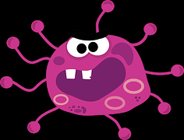
Kontraindikace sportovní a rekondiční masáže
Úplná kontraindikace aneb kdy se nesmí vůbec masírovat:
Po vydatném jídle-ideální před jídlem
Po nadměrné námaze- např. po těžkém tréninku
Pokud je klient nemocný- platí především pro infekční choroby
Při výskytu nádorového onemocnění

Slide 16
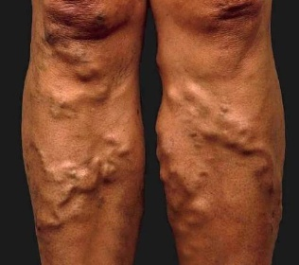
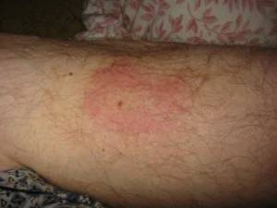
Kontraindikace sportovní a rekondiční masáže
Částečná kontraindikace aneb co se nesmí masírovat:
Obličej a krk zepředu
Třísla
Jamky podpažní, podloketní a podkolenní
Hrany nebo trny kostí- např. holenní kost, kyčelní lopata
Pohlavní orgány
U mužů bradavky, u žen celá prsa
Břicho při bolestech
Břicho při menstruaci, graviditě, šestinedělí
Problematická místa kůže- vředy, plísně, záněty
Poraněná kůže
Místa po bodnutí hmyzem
Následky sportovních úrazů- výrony…
Křečové žíly

Slide 17
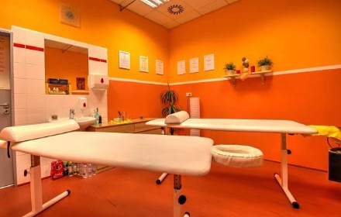
Hygiena masáže
Hygiena masérny:
Čistá, vymalovaná teplými tóny, větratelná, vzdušná
Min. 7m² plochy na 1 stůl
Teplota alespoň 25°C
Výměna vzduchu 4x/hodinu
Na stěnách ideálně bílý omyvatelný nátěr do 180 cm
Umyvadlo s tekoucí vodou
Lékárnička
Hladká, omyvatelná podlaha
Čekárna a šatna pro klienty
Masérský stůl pevný, s polohovatelnou podpěrkou hlavy, omyvatelný potah, stavitelná výška (70- 75 cm)

Slide 18
Hygiena masírovaného Hygiena maséra
Sprcha před masáží prokrví kůži- lepší odezva na masáž
Masírujeme obnažené části těla
Po masáži setřít zbytky emulze+ teplá sprcha+ studená sprcha na závěr
Na masáž přicházíme čistí !!!
Můžeme potřít francovkou+ suchá místa ošetřit hydratačním krémem
Masér musí být zcela zdráv!!!
Musí dodržovat přísnou čistotu- mytí rukou…
Masíruje v lehkém bílém oděvu (barva není nutná ale působí to dobře)
Kvůli prevenci AIDS dávat pozor na oděrky u masírovaného, ideální použít latexové rukavice
Při dlouhodobé celkové masáži by neměl masér mluvit- narušuje se tím jeho dýchání

